Slide 1
Sistema de Validación de Rendimiento de una Bobina Tesla
Ingeniería de Software Interdisciplinaria - Sprint 2
Profesores : Daniel Gacitúa / Ricardo Hasbún
Integrantes: Alejandro Alarcón
Pablo Canales
Daniel González
Matias Kohl
Fecha: 07/01/2026

Slide 2
Índice
1. Introducción
2. Objetivos
3. Arquitectura del sistema
4. Funcionamiento del Hardware
5. Flujo de datos
6. Estructura modular del Software
7. Ecuaciones del sistema
8. Demostración funcional
9. Especificaciones de requisitos
10. Sprint Backlog
11. Prototipo Maqueta
12. Hardware real
13. Estructura del Repositorio
14. Conclusión

Slide 3
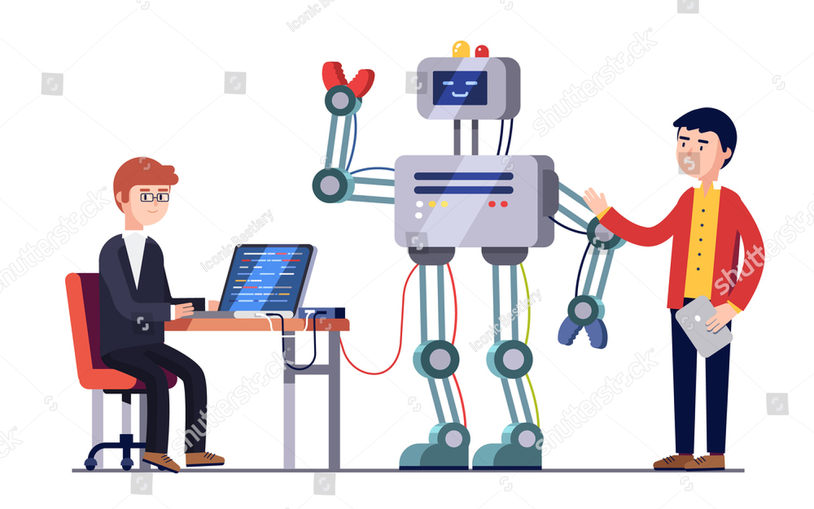
Contexto
1. Introducción
El proyecto se enmarca en el desarrollo de un sistema mecatrónico basado en el esquema Sensor–Controlador–Actuador, integrando hardware y software, y aplicando Programación Orientada a Objetos en Python bajo el patrón MVC, con el apoyo de metodologías ágiles.
Enfoque del sprint 2
En el Sprint 1 se diseño la arquitectura, backlog y SRS.
En este Sprint 2 se comenzó con la implementación real del sistema.
Se trabajo en el código, implementación del Hardware y pruebas iniciales.
Se implemento cada módulo del software basado en arquitectura MVC

Slide 4
2. Objetivos del sprint 2
Objetivo general
Objetivos específicos
Implementar y validar las primeras funciones operativas del sistema de medición de la bobina.
Integrar sensores al microcontrolador.
Desarrollar comunicación hardware-software.
Documentar avances y dificultades.
Validar la arquitectura MVC en código real.

Slide 5
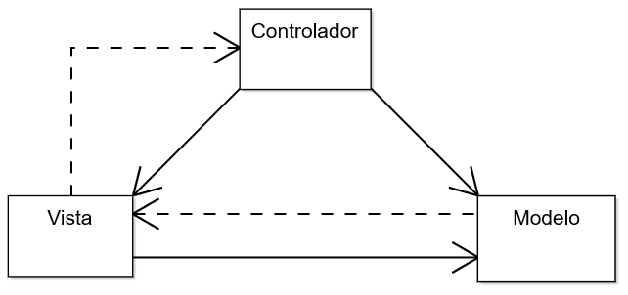
3. Arquitectura del sistema
Hardware
Modelo: Procesa los datos crudos de los sensores.
Vista: Muestra gráficos en tiempo real.
Controlador: Gestiona la comunicación entre el usuario y el sistema.

Slide 6
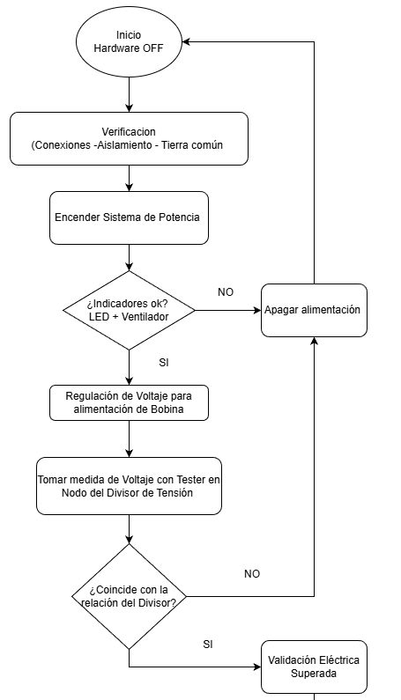
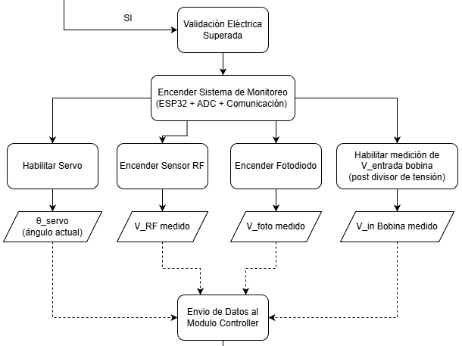
4. Funcionamiento del hardware

Slide 7
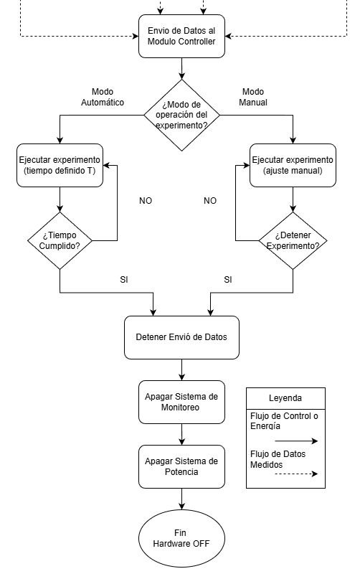
Funcionamiento del hardware

Slide 8
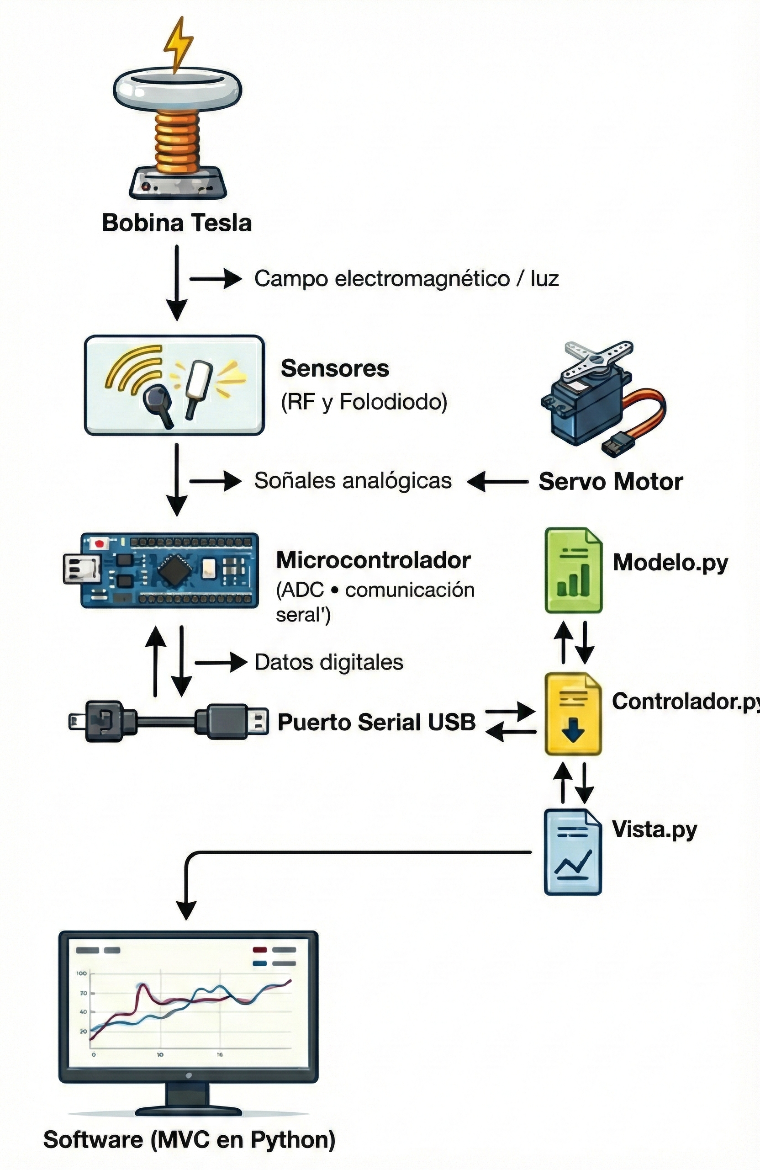
5. Flujo de datos: Hardware → Software
Sensores → señales analógicas
Microcontrolador (ESP) las convierte a digitales
Se envían por puerto serial (USB)
Software en Python lee los datos, los procesa y los grafica

Slide 9
6. Estructura modular del software
Vista – Interfaz del sistema
La vista se encargo de mostrar los datos procesados a través de gráficos y valores numéricos.
Implementada en Python utilizando Streamlit
Permite visualizar gráficos
Incluye controles de usuario
Diseñada para mantener una interfaz clara, funcional y centrada en el usuario técnico
Class: Vista
Metodos:
init
mostrar_interfaz

Slide 10
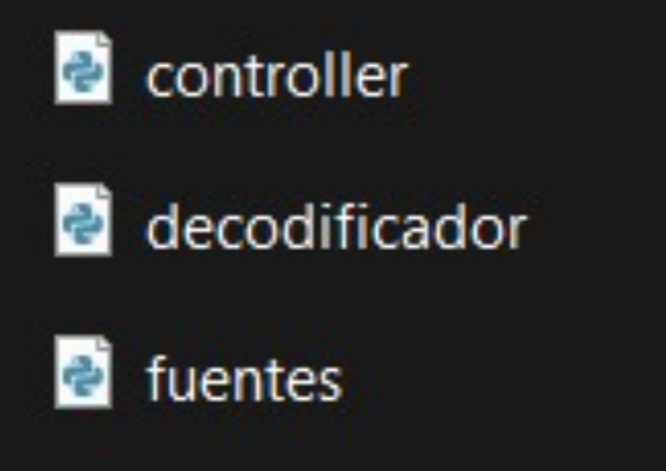
Estructura modular del software
Controlador – Lógica de conexión
El controlador actúa como puente entre los sensores físicos, el modelo de datos y la vista
Recibe los datos desde el microcontrolador
Interpreta comandos desde la vista
Envía instrucciones al microcontrolador vía puerto serial
Class: FuenteSerialESP32
Metodos:
Init
conectar
cerrar
enviar_comando

Slide 11
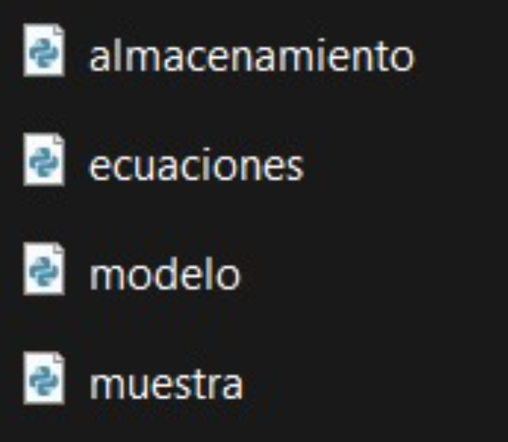
Estructura modular del software
Modelo – Procesamiento de datos
El modelo es el responsable del procesamiento de las mediciones
Convierte los voltajes recibidos a intensidades físicas reales
Calcula errores teóricos vs medidos
Guarda los datos en archivos
Opera de forma independiente a la interfaz
Class: Modelo
Metodos:
Init
procesar_muestra
reset
get_historial

Slide 12
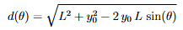
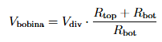
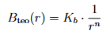
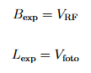
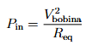
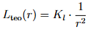
7. Ecuaciones del sistema
Distancia del loop a la bobina en función del ángulo theta en radianes
Voltaje de alimentación de la bobina después de la transformación del divisor
Intensidad de campo electromagnético e Intensidad Lumínica
Potencia de bobina

Slide 13
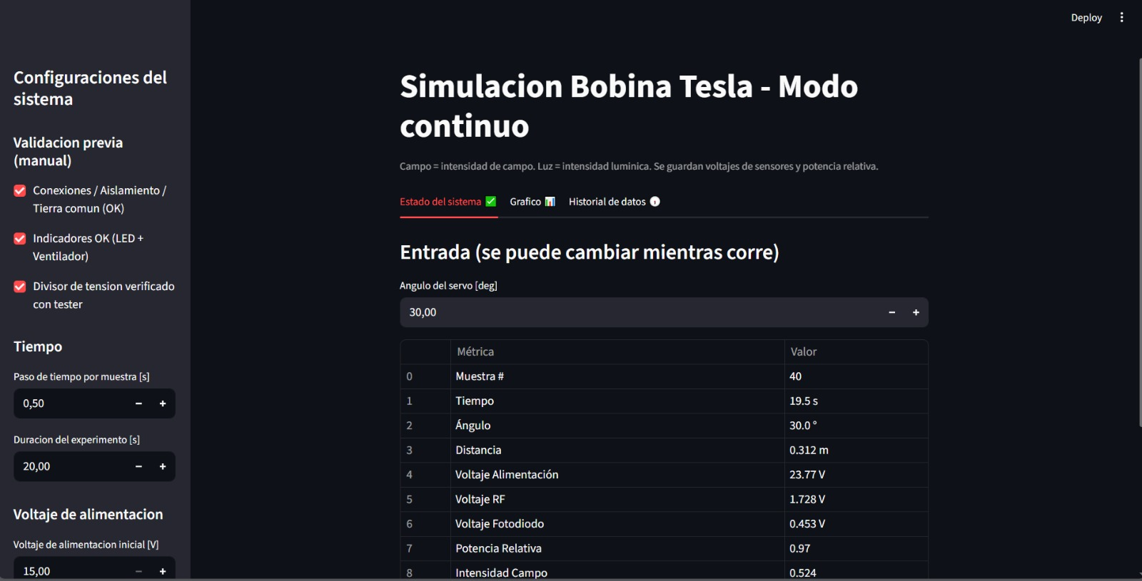
8. Demostración funcional

Slide 14
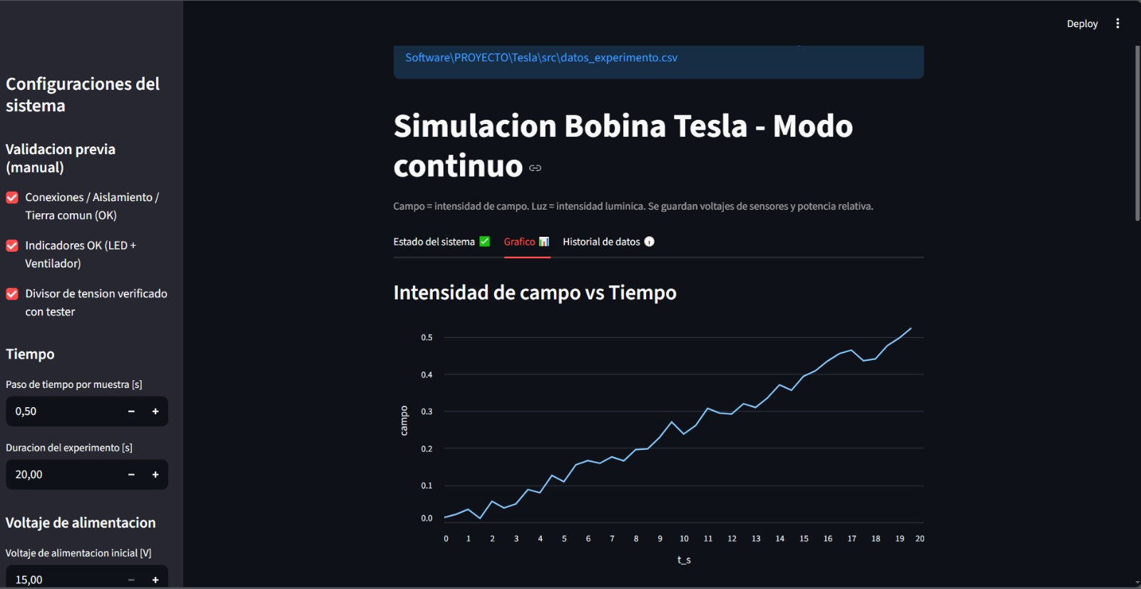
Demostración funcional

Slide 15
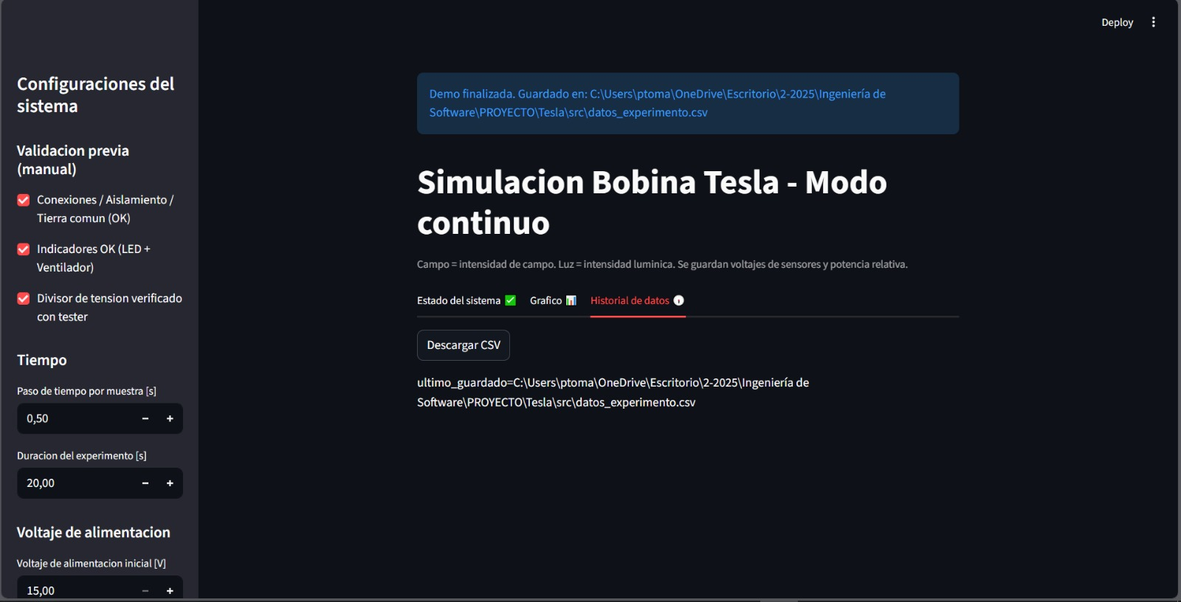
Demostración funcional

Slide 16
9. Especificación de requisitos (SRS)
Requisitos funcionales
Requisitos no funcionales
ID
RF-01
RF-02
RF-03
RF-04
Descripción
ID
RNF-01
RNF-02
RNF-03
Descripción
El sistema debe leer datos del sensor.
Visualización grafica en tiempo real (V vs t).
Almacenamiento de mediciones en archivo CSV.
Control manual del ángulo del servomotor.
Legibilidad del código.
Escalabilidad del sistema.
Interfaz intuitiva para usuarios.

Slide 17
10. Sprint backlog
Sprint 2:
Construcción física del hardware →
Integración del microcontrolador con sensores →
Pruebas físicas del sistema de medición →
Calibración de sensores RF y fotodiodo →
Programación de Vista →
Programación de Modelo →
Programación de Controlador →
Porcentaje de avance
80%
100%
85%
100%
70%
90%
50%

Slide 18
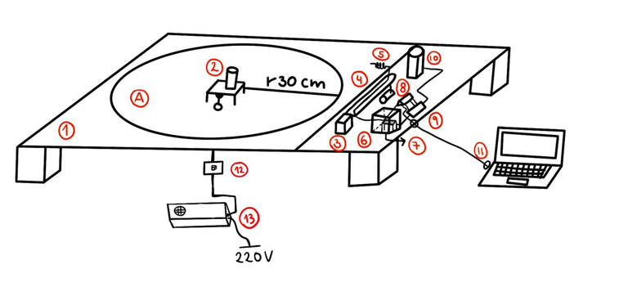
11. Prototipo Maqueta
Base de madera
Bobina Tesla
Servo motor
Brazo móvil
Loop
Jaula de Faraday
Sensor RF
ESP32
Circuitos
Fotodiodo
Puerto serial
Regulador de voltaje
Fuente de alimentación
A. Zona de seguridad eléctrica

Slide 19
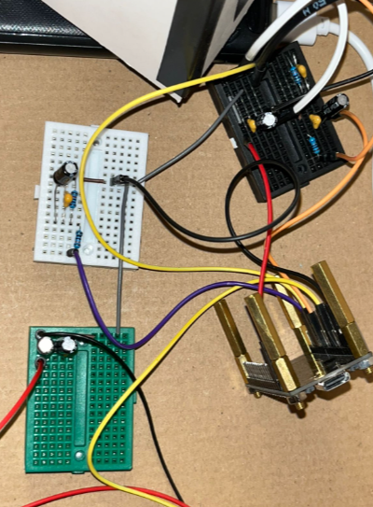
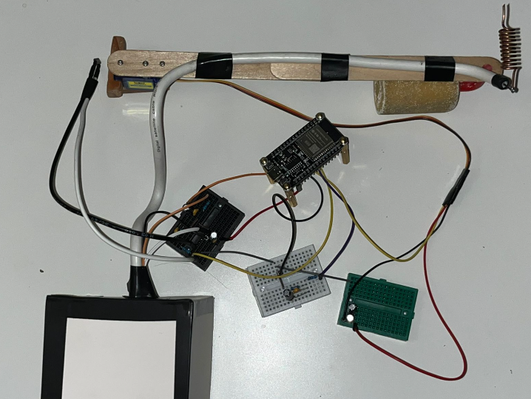
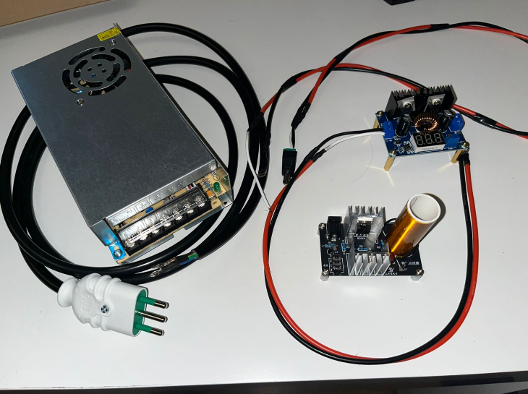
12. Hardware real

Slide 20
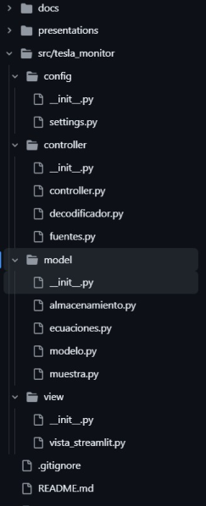
13. Estructura del Repositorio
https://github.com/Daanniieell2025/ING.-SOFTWARE

Slide 21
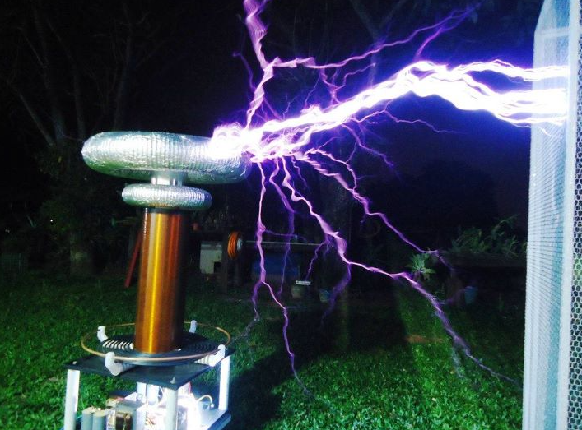
Conclusiones
Se realizo la estructura de funcionamiento de módulos
Se llego a un avance en la programación de aprox un 60%
Hardware modular listo
Se logro llegar hasta el 50% del proyecto

Slide 22
Gracias por su atención
Sistema de Validación de Rendimiento de una Bobina Tesla
Ingeniería de Software Interdisciplinaria - Sprint 2
Profesores : Daniel Gacitúa / Ricardo Hasbún
Integrantes: Alejandro Alarcón
Pablo Canales
Daniel González
Matias Kohl
Fecha: 07/01/2026

